Slide 1
Педагогический проект воспитателя МБДОУ ЦРР №142 «Росинка» Балашовой Светланы Николаевны
Ульяновск 2014

Slide 2
Тема проекта:
«Формирование у детей старшего дошкольного возраста первоначальных представлений о явлениях и объектах окружающего мира на примере ознакомления с неживой природой».

Slide 3
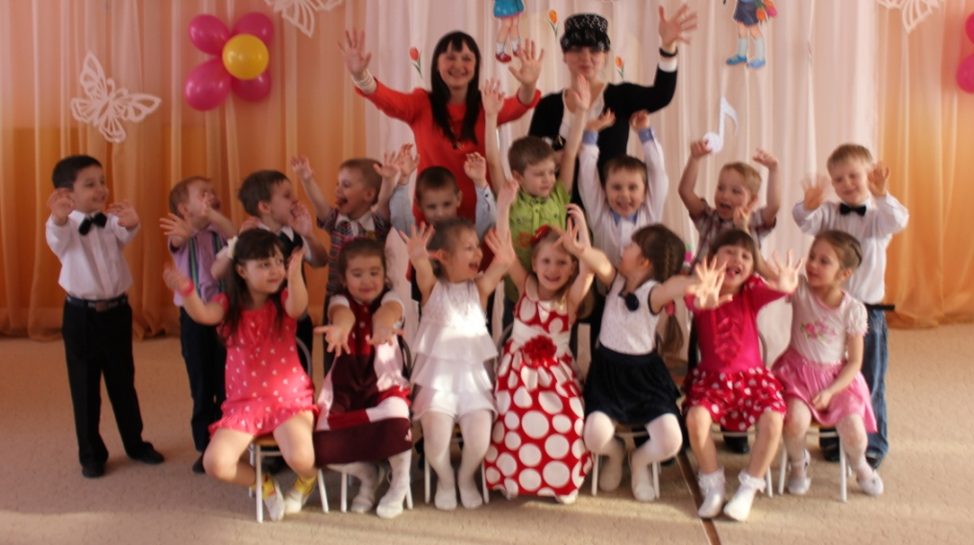
Срок реализации проекта Долгосрочный: октябрь 2012 г. – октябрь 2013 года.
Участники проекта дети старшей группы, воспитатели старшей группы, родители воспитанников.

Slide 4
Проблема проекта :
Сохранение равновесия между необходимостью экологических знаний, введением современных технологий в образовательный и воспитательный процесс и созданием для каждого дошкольника соответствующих условий с учётом его индивидуальных и личностных особенностей.

Slide 5
Актуальность проекта
Дошкольное детство – время становления первооснов личности, индивидуальности, наиболее сензитивный период для развития любознательности, общих и специальных способностей. Благодаря особому процессу познания, который осуществляется эмоционально-практическим путём, каждый дошкольник становится маленьким исследователем, первооткрывателем окружающего мира.
В наше время проблемы экологического воспитания вышли на первый план, и им уделяют все больше внимания. Причины актуальности проблемы в деятельности человека, его вторжении в природу, часто безграничные, недопустимые с экологической точки зрения, расточительные, ведущие к нарушению экологического равновесия на планете, ухудшению состояния окружающей среды.

Slide 6
Цель проекта
Формирование у детей старшего дошкольного возраста осознанно правильного отношения к явлениям и объектам неживой природы, которые составляют их непосредственное окружение в этот период жизни, посредством организации поисково-исследовательской деятельности.

Slide 7
Задачи проекта
Для детей:
Формировать способности видеть многообразие мира в системе взаимосвязей и взаимозависимостей.
Развивать собственного познавательного опыта в обобщенном виде с помощью наглядных средств (эталонов, символов, условных заместителей, моделей).
Поддержать у детей интереса и инициативы, сообразительности, пытливости, критичности, самостоятельности.
Расширять в дальнейшем перспективы развития поисково-познавательной деятельности детей путем включения их в мыслительные, моделирующие и преобразующие действия.

Slide 8
Для педагогов:
1. Создать информационную базу: накапливание знаний о явлениях и объектах окружающего мира на примере ознакомления с неживой природой; ознакомление с методическими разработками по данной теме.
2. Создать условия для благополучного и комфортного состояния детей при опытно-исследовательской и экспериментальной деятельности, для пополнения развивающей среды детского сада новым дидактическим материалом.
Для родителей:
1. Повышать активность родителей воспитанников и других членов семей в участии в различных формах партнерства с ДОУ.
2. Создать условия для совместного сотрудничества детей и их родителей.

Slide 9
Гипотеза проекта
экологическое воспитание и обучение детей дошкольного возраста наиболее успешно и продуктивно будет проходить в условиях полного личностного раскрепощения, через активное исследование и игровые формы.

Slide 10
План мероприятий по реализации проекта
Организационный этап.
(октябрь – декабрь 2012 год)
Изучить методико-педагогическую литературу по данной теме.
Составить конспекты образовательной деятельности, сценарии экологических праздников, викторин, турниров, КВН.
Разработать перспективное планирование по работе с детьми в образовательной деятельности и режимных моментах.
Провести анкетирование родителей.
Разработать перспективное планирование по взаимодействию с родителями.
Обновить развивающую среду.
Провести педагогическую диагностику с детьми на начальном этапе.

Slide 11
В ходе педагогического проекта необходимо было выявить уровень первоначальных знаний детей. Для реализации с детьми были проведены индивидуальные беседы – опросы.
Было опрошено 15 детей старшей группы.
Диагностика показала низкий уровень развития первоначальных представлений у детей о явлениях и объектах окружающего мира.

Slide 12
Предполагаемые результаты
Для детей:
система знаний о воде,
умение «действовать» с изучаемыми объектами окружающего мира, самим добывать информацию об изучаемом объекте, его свойствах, взаимодействии и взаимоотношениях в природе,
формирование желание включаться в деятельность поиска и творчества.
пополнение словарного запаса детей экологической терминологией.
Освоение умений анализировать, сравнивать, выделять характерные, существенные признаки явлений природы.
Проявление интереса детей о взаимосвязи признаков и закономерностей в окружающем мире;
Наличие потребностей совершенствовать стиль коммуникативных отношений.

Slide 13
Для педагогов:
приобретение педагогами нового опыта работы по воспитанию экологической культуры дошкольника, повышение профессионального мастерства
повышение экологической культуры педагогов, появится понимание необходимости в экологическом просвещении воспитанников.
Пополнение развивающей среды в группе.
Повышение мастерства в организации активных форм сотрудничества с семьей
Для родителей:
обогащение уровня экологических знаний родителей.
повышение экологической культуры родителей, появится понимание необходимости в экологическом воспитании детей.
Создание единого воспитательно-образовательного пространства ДОУ и семьи по экологическому воспитанию дошкольников.
Возможность участвовать в совместных экологических проектах

Slide 14
Практический этап.
(январь 2013 г. – июнь 2013 г.)
Внедрить перспективное планирование по работе с детьми в образовательной деятельности и режимных моментах
Внедрить новые формы работы с детьми.
Внедрить перспективный план взаимодействия с родителями.
Провести семинары-практикумы, консультации для педагогов с целью повышения профессиональной компетенции в формировании у дошкольников представлений о явлениях неживой природы;
Провести семинары-практикумы, консультации для родителей с целью повышения психолого-педагогической компетенции по вопросам экологического развития.
Осуществить контроль реализации проекта.
Провести педагогическую диагностику детей на заключительном этапе.

Slide 15
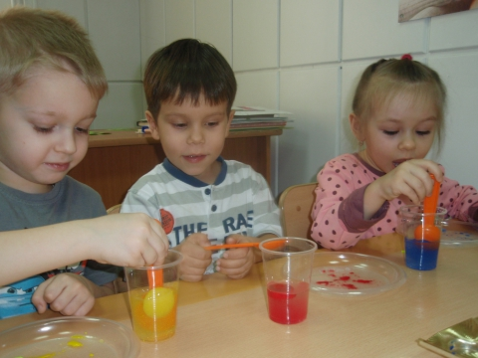
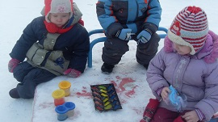

Slide 16
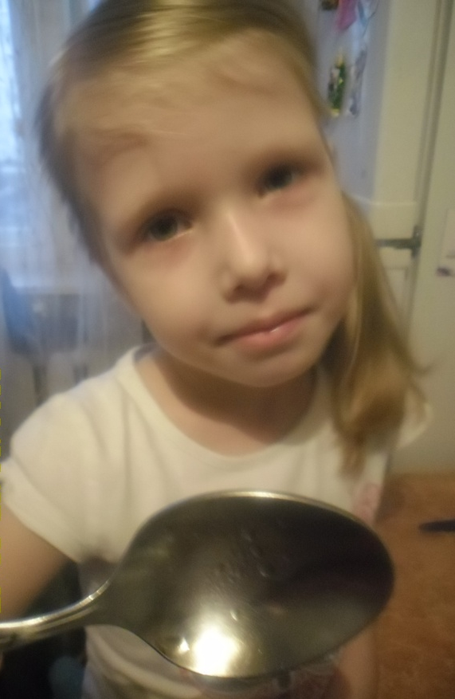
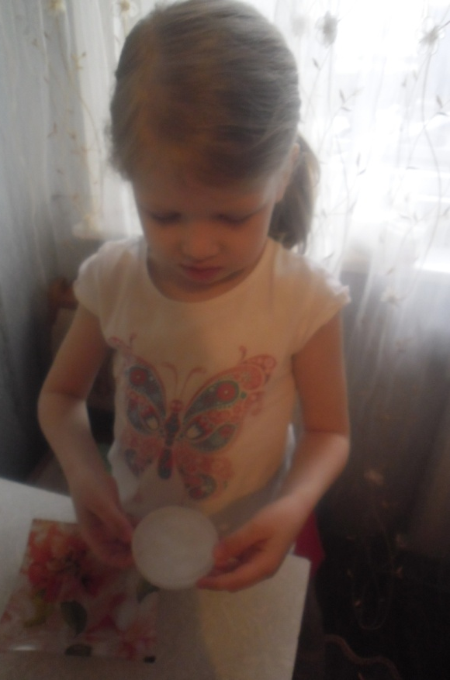
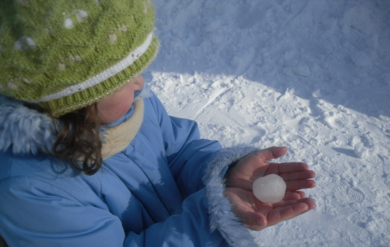
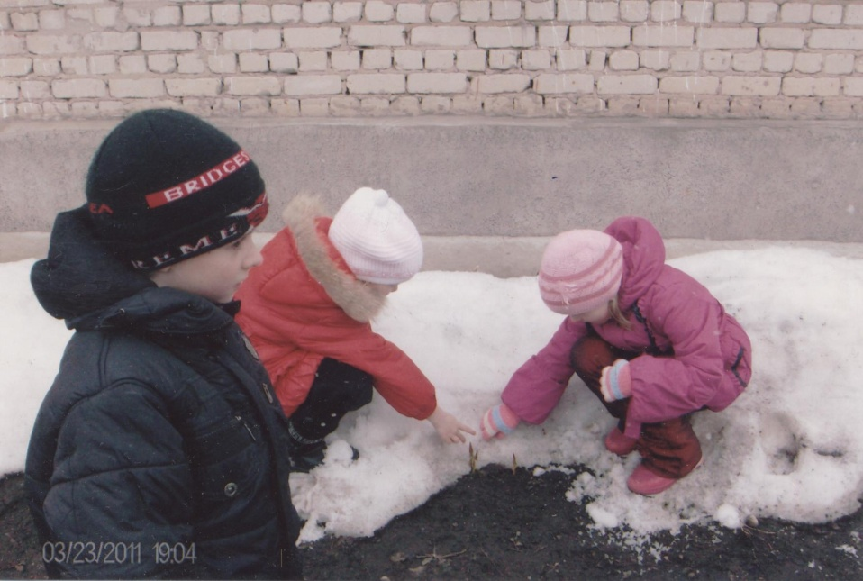

Slide 17
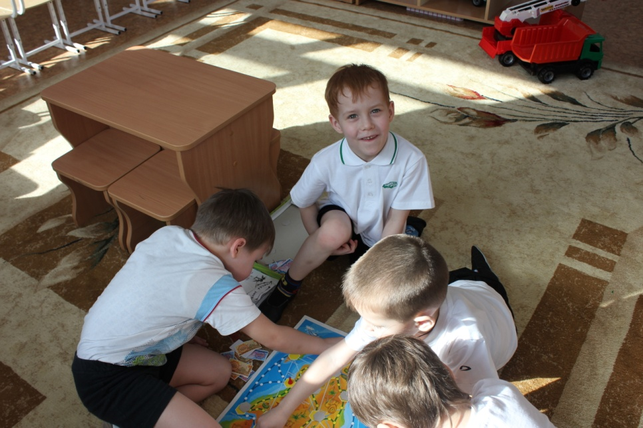
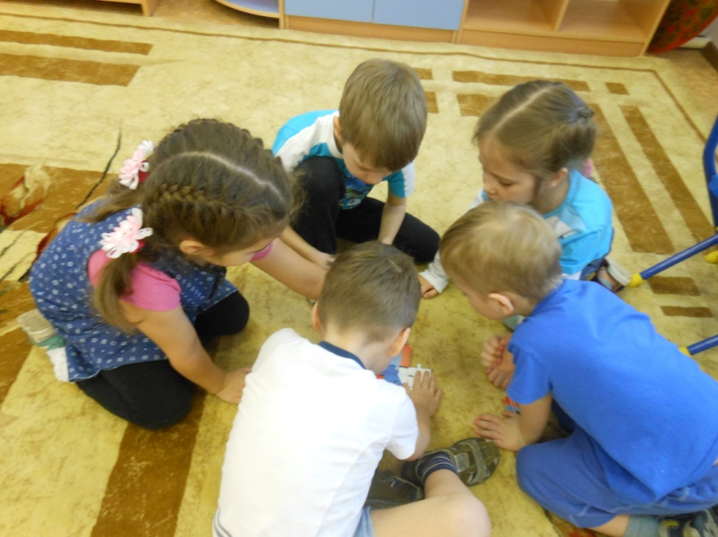
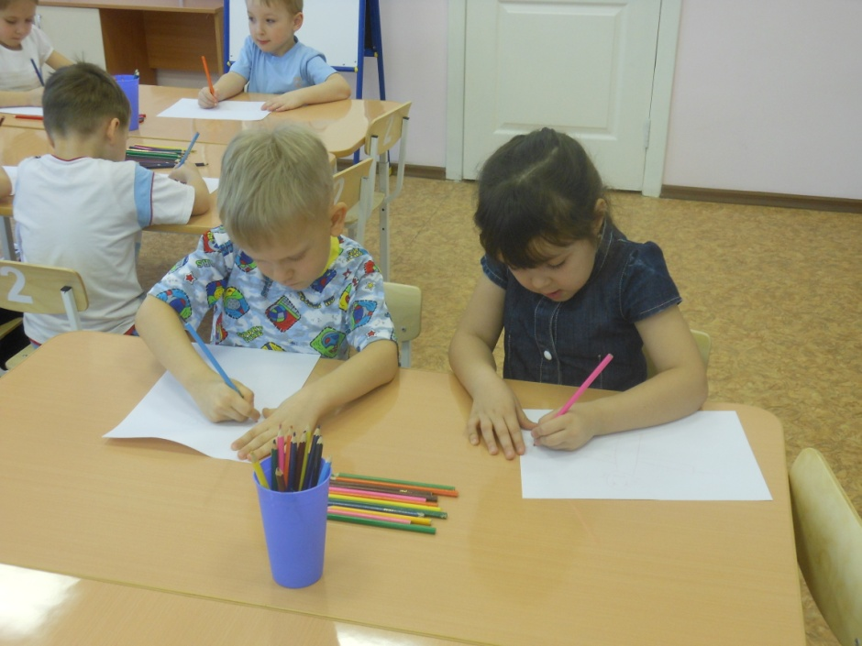

Slide 18
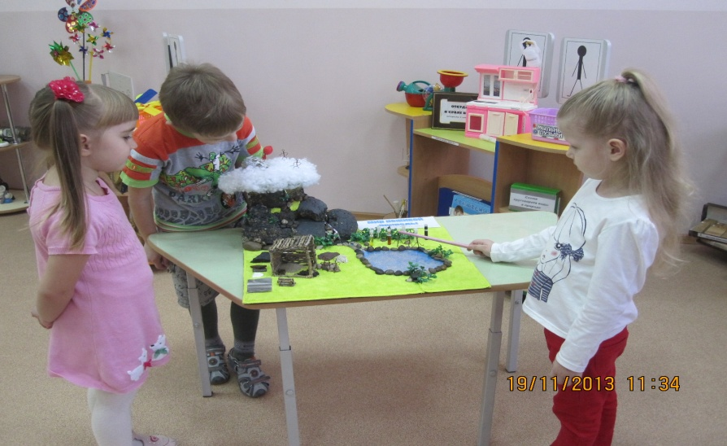
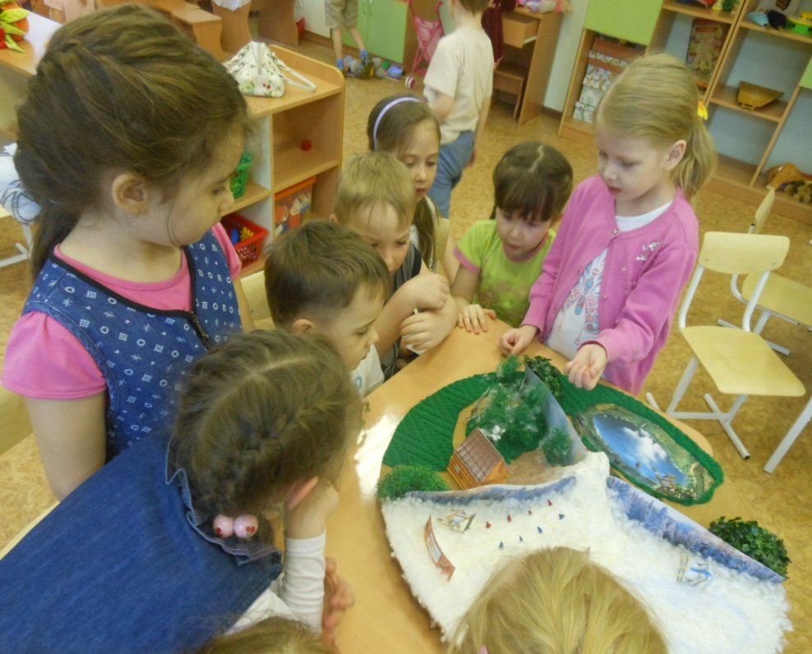
Заключительный этап.
(июль – октябрь 2013 года)
Обработать результаты реализации проекта.
Оформить методические рекомендации «Формирование у детей старшего дошкольного возраста первоначальных представлений о явлениях неживой природы».
Провести презентацию проекта в рамках внутрисадовского конкурса «Лучший образовательный проект»
Оформить выставку дидактических пособий, макетов и методических материалов.

Slide 19
Заключительная диагностика
Проводилась по окончании этапа обучения и проводилась по тем же вопросам, что и входная диагностика

Slide 20
Результаты реализации проекта показали, что под влиянием разработанной системы педагогических воздействий, интерес к исследовательской деятельности значительно возрос.
В ходе развивающей работы знания и представления детей об окружающем мире обогащались в дидактических играх и занятиях по экспериментированию.
Кроме того, формировалось эмоционально-личностное отношение к окружающему миру и желание продолжать исследовать предметы и явления, этому способствовало обыгрывание информации подаваемой детям, обсуждение с детьми увиденного. Дети научились делать простейшие обобщения, в связи с тем, что воспитатель формировал у них представление о разных способах обследования.

Slide 21
Проведенная работа по экологическому воспитанию позволила прийти к следующим результатам
дети стали больше интересоваться окружающей природой;
особенно важным представляется, что значительно возрос интерес детей к исследовательской деятельности, у многих из них появилась увлеченность этим процессом и заинтересованность от результатов продуктивной и познавательной деятельности
у детей выработались первые навыки экологически грамотного и безопасного поведения в природе, желание относиться к ней с заботой.

Slide 22
Методические продукты
Создан проект «Формирование у детей старшего дошкольного возраста первоначальных представлений о явлениях и объектах окружающего мира на примере ознакомления с неживой природой».
Разработан перспективный план работы с детьми;
Оформлены методические рекомендации: «Опыты и эксперименты», «Как организовать экскурсию», « Как учить детей размышлять и обсуждать прочитанное», «Экологическое воспитание ребенка в семье».

Slide 23
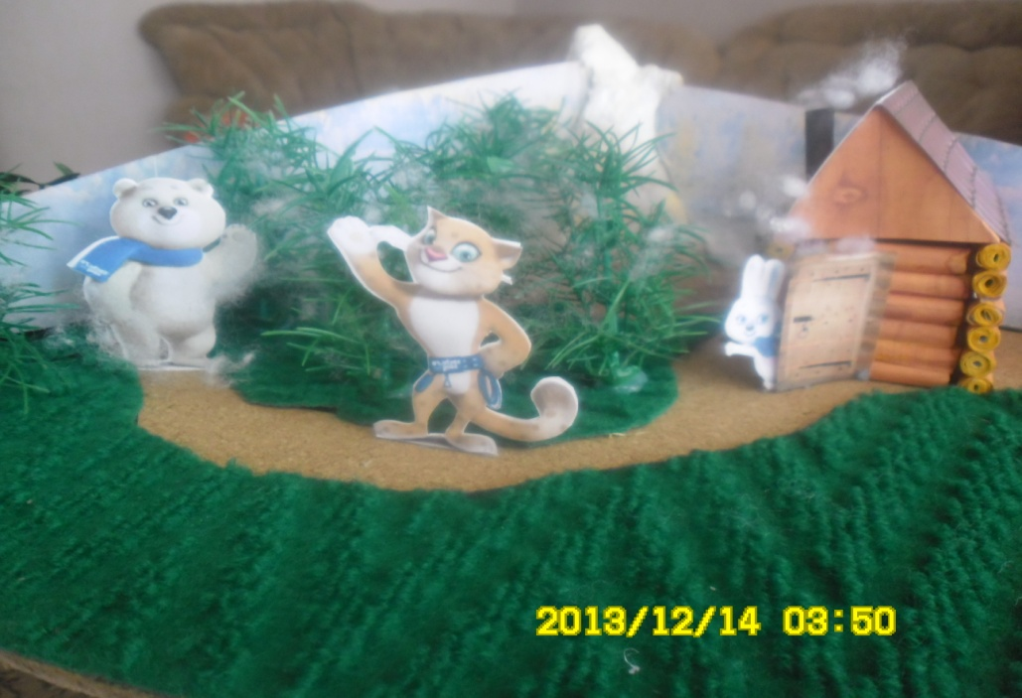
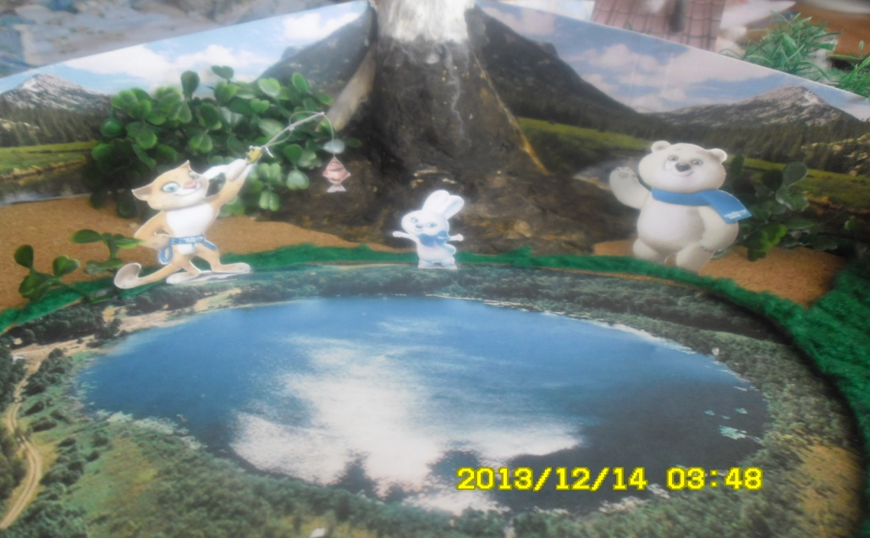
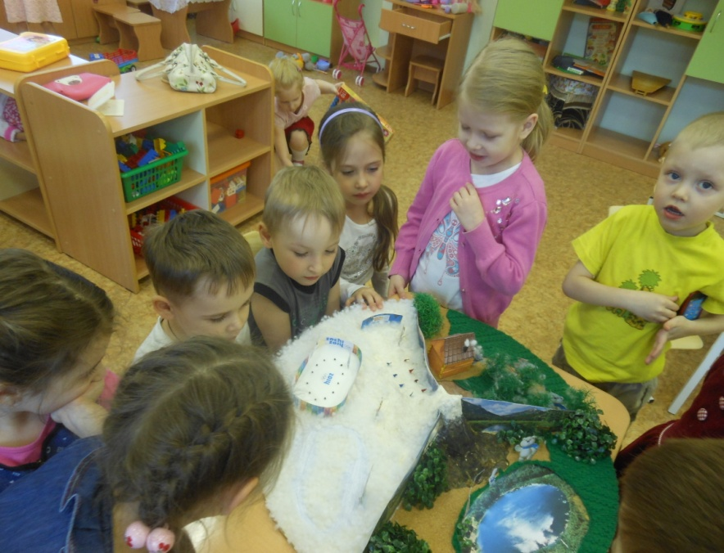

Slide 24
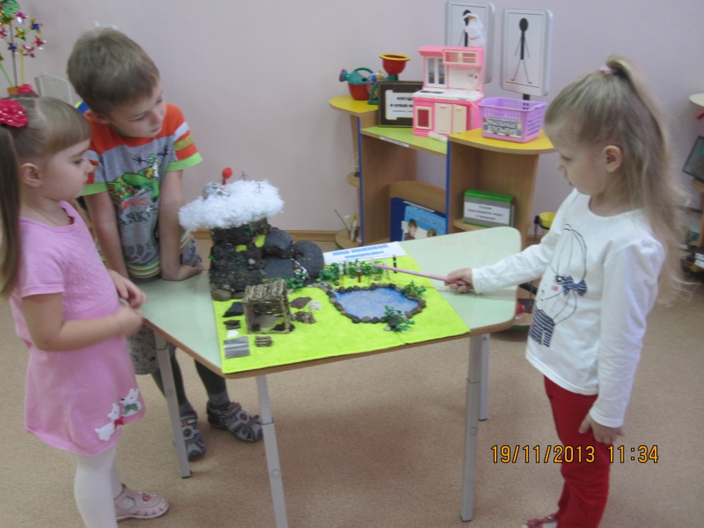
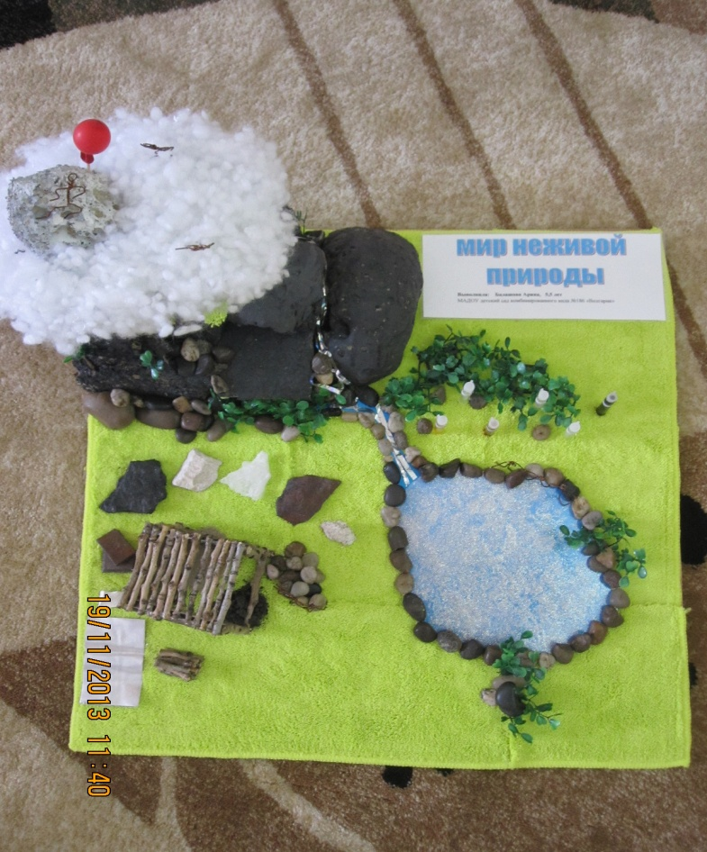
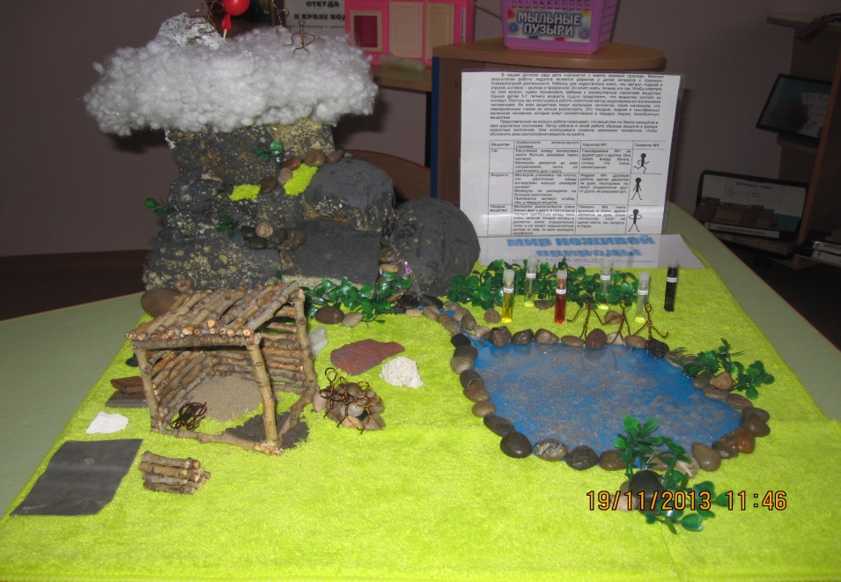

Slide 25
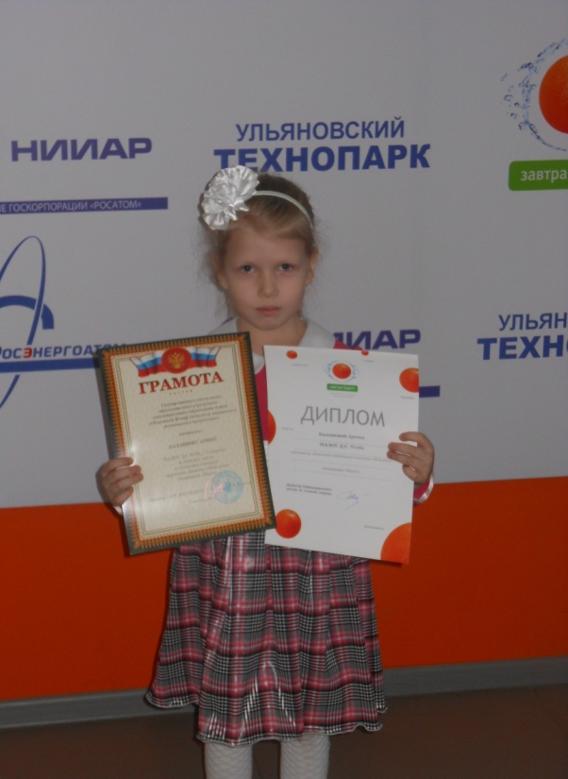
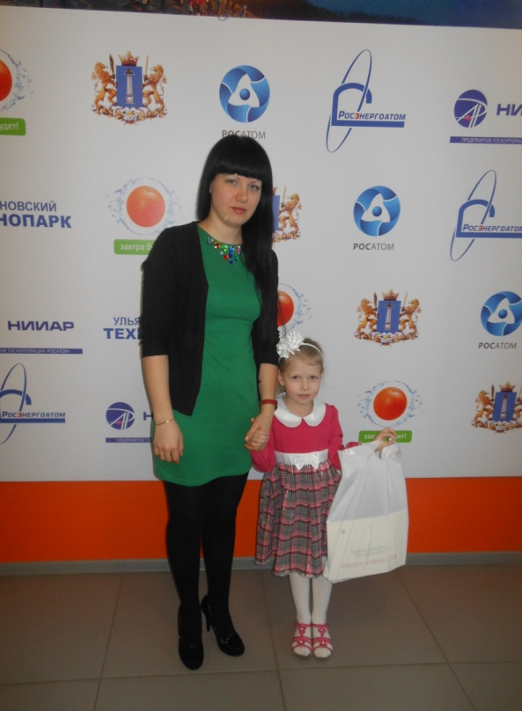
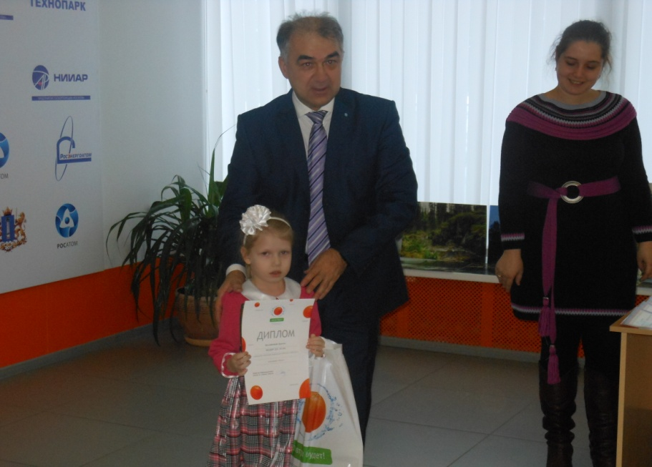

Slide 26
Спасибо за внимание!

